Slide 1


R workshop
《数字经济下的创新绩效
——数字平台能力、即兴能力和组织准备真的重要吗？》
汇报人：潘薇
日期：2023年8月23日

Slide 2
F1
理论架构
汇报内容
F2
数据分析

Slide 3
01
基本信息
02
研究内容
03
研究方法
理论架构
04
研究结果
05
结论与讨论

Slide 4
01
期刊信息
基本信息
02
作者信息

Slide 5
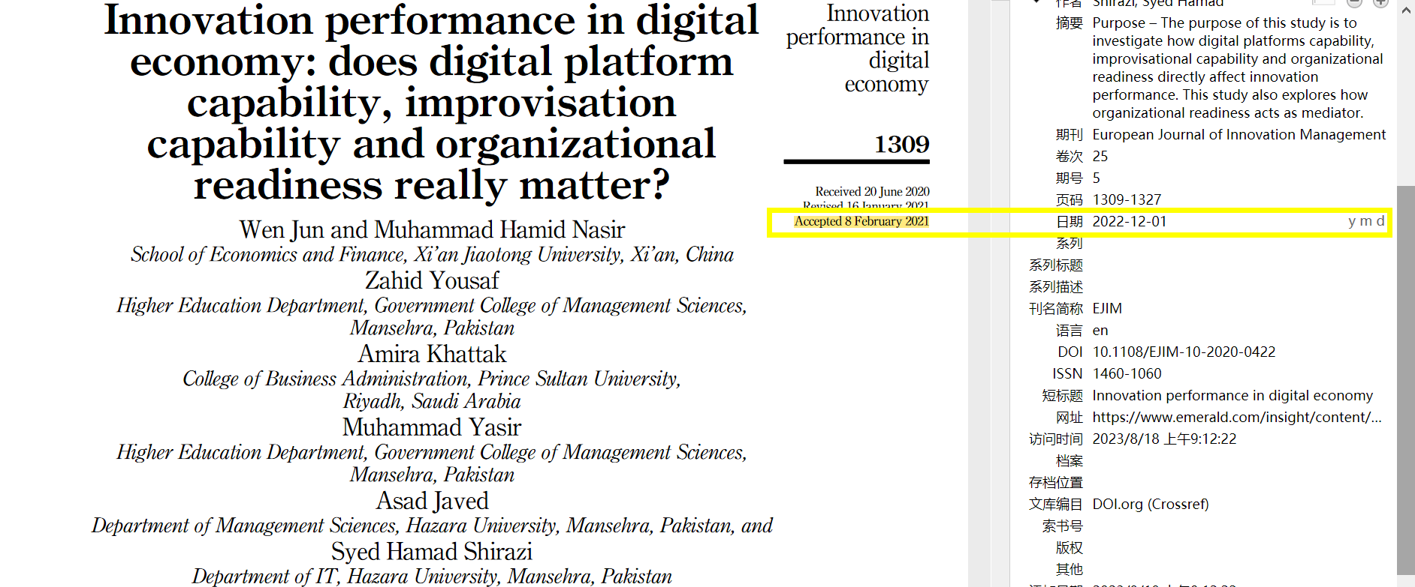
期刊信息

Slide 6
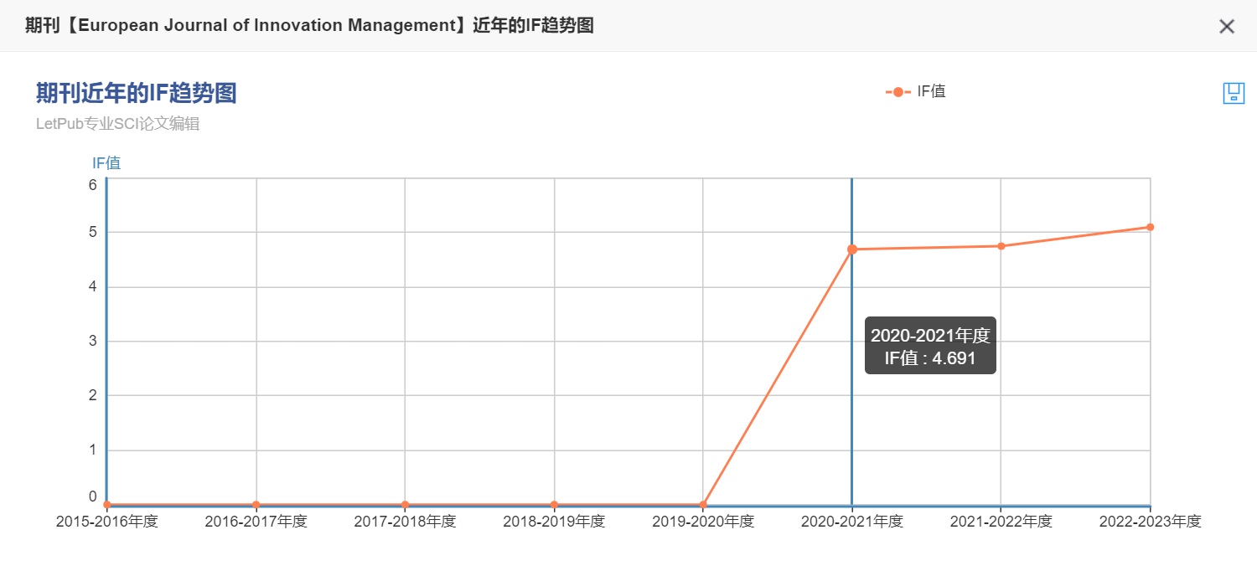
期刊信息

Slide 7
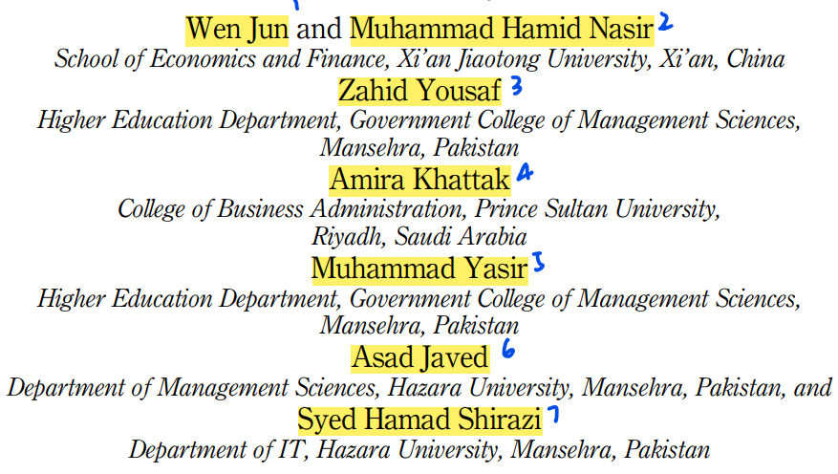
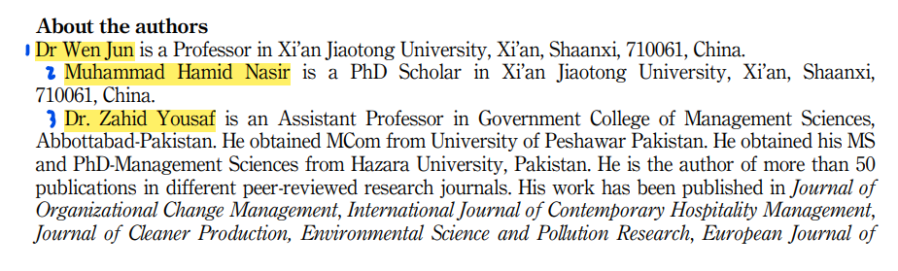

作者信息

Slide 8
01
研究对象
02
研究目标
研究内容
03
研究变量
04
研究假设

Slide 9
研究内容
研究对象 | 制造业领域中基于信息通信技术、最新技术、使用加密货币为运营机制的中小企业
研究目标 | 1.探索数字平台能力、即兴能力、组织准备对创新绩效的影响 2.探索组织准备的中介效应
研究变量 | 自变量：数字平台能力¹、即兴能力² 中介变量：组织准备 因变量：创新绩效

Slide 10
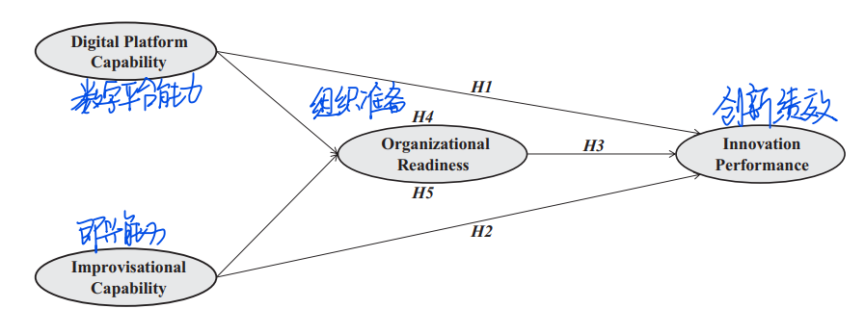
研究假设

Slide 11
01
研究方式
02
问卷收集
研究方法
02
研究量表

Slide 12
研究方法
研究方式 | 问卷调查的方式，采用相关性分析、回归分析和结构方程模型探索变量间的关系，采用sobel检验法和bootstrap检验法验证中介效应
问卷收集 | 647份有效问卷

Slide 13
研究量表
数字平台能力 | 通过在线市场或通信渠道与商业世界保持联系的能力，2个子维度，8个题项
1
2
3
4
平台整合
数字平台能力
1
2
3
4
平台重配置
一级
二级
三级

Slide 14
研究量表
即兴能力 | 在时间紧迫、缺乏详细规划和对环境了解不足时自发做出的创造性反应，单维度，3个题项
组织准备 | 适应所需变化的意愿和能力，单维度，6个题项

Slide 15
研究量表
创新绩效 | 公司在改进产品、公司新产品和/或世界市场新产品方面进行突破性创新的能力，2个子维度，11个题项
1
2
3
4
5
6
7
创新效能
创新绩效
1
2
3
4
创新效率
一级
二级
三级

Slide 16
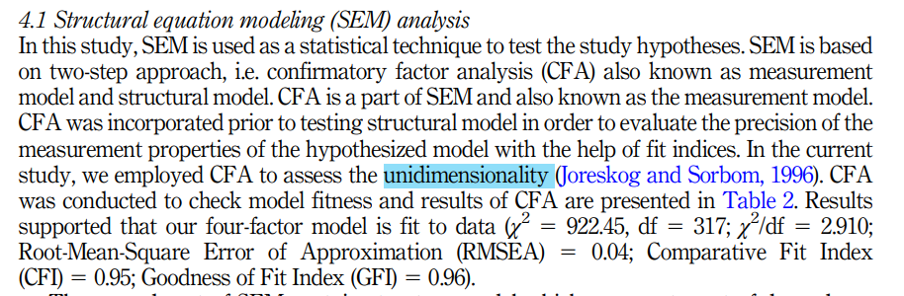
研究量表

Slide 17
01
统计表格
研究结果
02
路径系数

Slide 18
统计表格
序号 | 检验内容
表1 | 量表信效度检验
表2 | 模型拟合度检验
表3 | 变量相关性检验
表4 | 中介模型的直接效应和后半段中介效应检验
表5 | 中介效应检验
表6 | 中介效应检验

Slide 19
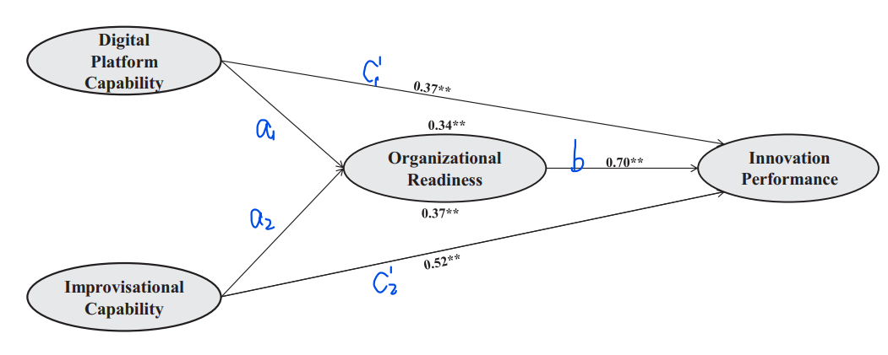
路径系数

Slide 20
01
讨论
讨论与结论
02
结论

Slide 21
讨论
各变量对创新绩效的影响：
数字平台能力正向影响创新绩效→ H1成立
即兴能力正向影响创新绩效 →H2成立
组织准备正向影响创新绩效 →H3成立
组织准备的中介效应：创新点
组织准备在数字平台能力和创新绩效关系中的中介作用显著→H4成立
组织准备在即兴能力和创新绩效关系中的中介作用显著 →H5成立

Slide 22
结论
理论启示：
主要贡献：创造性的提出组织准备与创新绩效的组合
通过研究发现，组织准备是决定数字经济下创新绩效的关键因素。
为组织准备在数字平台能力和创新绩效之间的中介关系，即兴能力和创新绩效之间的中介关系提供了理论支撑

Slide 23
结论
实践启示：
实证了数字平台能力对于创新绩效在实践管理中的重要作用
证明了即兴能力有助于组织更有效地应对新的机遇和挑战，从而在数字经济中发展持续的创新绩效。
管理层应关注组织通过DPC创新以达到中小企业的创新绩效。
通过即兴能力和组织准备来提高创新能力。

